Slide 1
Data Analytics Based Python
SECT12. 입/출력 그리고 로깅
IT Competency Improvement Training
Kim Jin Soo

Slide 2
학습내용
포맷을 위한 문자열행 메소드. format( )
다양한 포맷에 대한 예제
로깅(Logging)의 이해
로깅 라이브러리 사용법
로깅 제대로 사용하기
설정 파일을 활용한 로깅

Slide 3
포맷을 위한 문자열행 메소드. format( )
표준 출력문의 형태는 다양하다.
출력되는 내용들은 소스 코드를 작성하는 개발자나 사용자에게 친숙하면서도 보기가 좋아야 한다.
특히, 소스 코드에서 변형한 변수 값을 확인하기 위한 출력문은 무척 흔하게 쓰는 출력문
보통, 소스 코드에 문제가 생겼을 때 본인이 작성한 소스 코드의 변수 값들을 차례차례 출력하는 디버깅(Debugging)은 개발자의 필수작업
format( ) 메소드
문자열형의 메소드(내장함수)
중괄호 기호({ }) 에 함수의 인자값이 들어간다.
중괄호 기호({ })의 순서와 format( )의 인자값의 순서에 맞게 값이 대입되어서 출력
인덱스 순서를 변경하여 인자 값에 들어온 변수들의 출력 순서가 변경
정수형 인덱스 뿐만이 아니라 변수명을 활용하여 표현도 가능

Slide 4
다양한 포맷에 대한 예제
format( ) 인자 값들의 값 출력 포맷을 제어하는 방법
문자열이나 튜플, 리스트 형 데이터들을 자동으로 언패킹 하여 값을 출력할 수 있다.
format( )의 인자값으로 대입할 때 별표기호(*)를 데이터 형 앞에 붙여 주면 된다.
인자 값의 색인과 중괄호 기호([ ])를 활용하여 튜플이나 리스트, 사전 형의 항목을 추출할 수 있다.
format( )에는 좌측, 우측, 중앙 정렬을 위한 기능도 제공한다.
콜론기호(:)는 글자 포맷을 명시하겠다는 의미

Slide 5
숫자 출력 포맷
숫자 출력 포맷 타입 설명
타입 | 설명
b | 2진수
c | 문자
d | 10진수
o | 8진수 (접두어 : 0o)
x | 16진수, 9보다 큰 수에 대해서는 소문자 알파벳 사용 (접두어: 0x)
X | 16진수, 9보다 큰 수에 대해서는 대문자 알파벳 사용 (접두어: 0X)
n | 숫자. 기본적으로는 'd'와 같음. 하지만, 각 나라에 맞는 숫자 구분자를 집어 넣기 위히서 locale 사용
None | 아무 것도 넣지 않은 경우. 'd'와 같음.

Slide 6
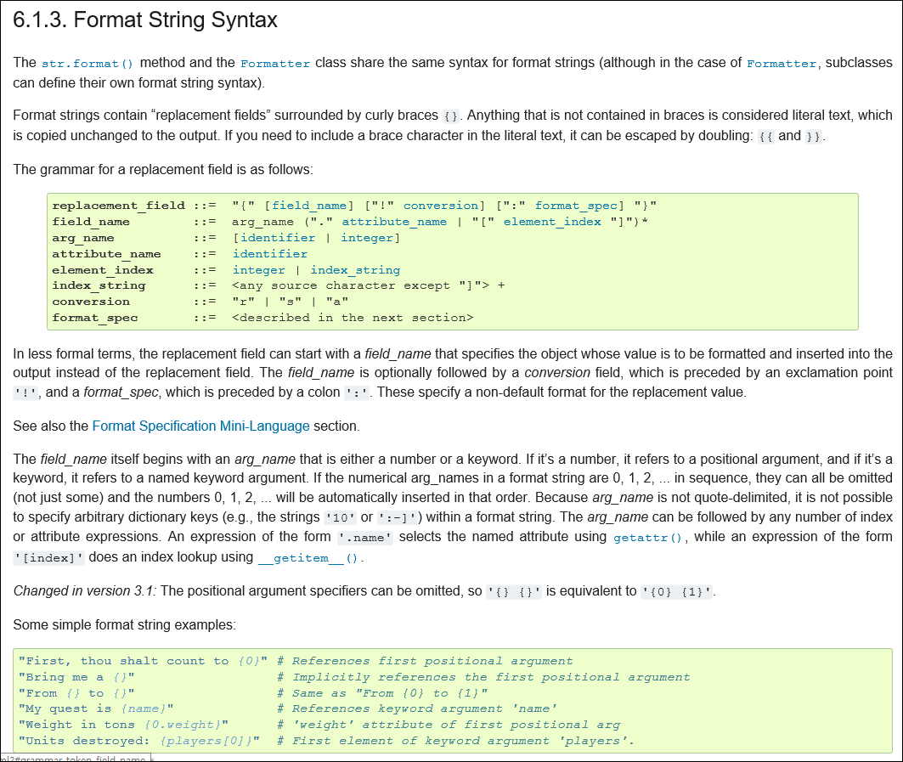
문자열 포맷
파이썬 문자열 포맷 문법 공식 매뉴얼
< https://docs.python.org/3.4/library/string.html#format-string-syntax >

Slide 7
로깅(Logging)의 이해
로깅(Logging)이란?
소프트웨어가 실행될 때 일어나는 이벤트들을 추적하기 위한 용도로 소스코드에 집어 넣는 출력문을 작성하는 행위
이러한 출력문을 로그라고 부른다.
로그파일은 문제가 발생하였을 때 원인 분석을 하기 위한 중요한 데이터로 활용
그렇기 때문에 여러 사람과 함께 개발하는 프로젝트에서 아주 중요

Slide 8
중요도에 따른 5가지 로그레벨
로그레벨 및 상세 설명
타입 | 설명
DEBUG | 상세한 정보, 통상적으로 문제를 분석할 때에만 필요한 로그
INFO | 소스 코드가 기대대로 동작하는지 확인하기 위한 로그
WARING | 예상치 못한 상황이 벌어질 조짐이 보이거나, 곧 일어날 문제를 미리 알려주기 위한 로그. SW는 잘 동작하고 있는 상황임. Eg. 디스크 공간 부족
ERROR | Warring 보다 더 심각한 문제로 인하여 소프트웨어의 일부 기능이 제대로 동작하지 않을 때 필요한 로그
CRITICAL | 가장 심각한 상황으로 인해 소프트웨어 자체가 장애로 인해 더 이상 실행할 수 없을 때 필요한 로그

Slide 9
로그 레벨의 관계
로그 레벨의 관계 도식화
DEBUG < INFO < WARNING < ERROR < CRITICAL
DEBUG
INFO
WARNING
CRITICAL
ERROR

Slide 10
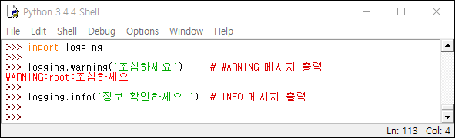
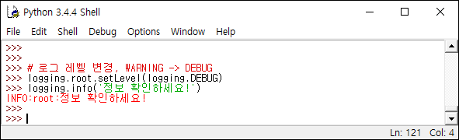
로깅 라이브러리 사용법
레벨에 따른 로깅을 어떤식으로 하는지 알아보자
파이썬의 기본 라이브러리는 로깅을 하기 위한 모듈인 logging 제공
파이썬의 기본 로거인 root의 로그 레벨은 WARNING이다.
Root 로거의 로그 레벨을 변경한 뒤 다시 INFO 레벨의 메시지 출력

Slide 11
로깅 제대로 사용하기
로깅 모듈의 객체들의 역할
로거, Logger
소스 코드에서 바로 호출하여 사용할 수 있는 인터페이스 제공
일반적으로 파이썬 모듈 단위로 로거를 생성
최상단에 root 로거 밑으로 계층 구조로 부모 자식 관계를 형성
핸들러, Handlers
로거에 의해 생성된 로그 레코드(LogRecord)를 적절한 곳에 출력
로그는 콘솔이나 파일, 데이터베이스 등에 저장할 수 있다.
로거는 여러 개의 핸들러를 보유할 수 있고, 핸들러는 반드시 특정 로거 객체에 귀속된다
포매터, Formatters
로그의 출력 포맷을 결정한다.

Slide 12
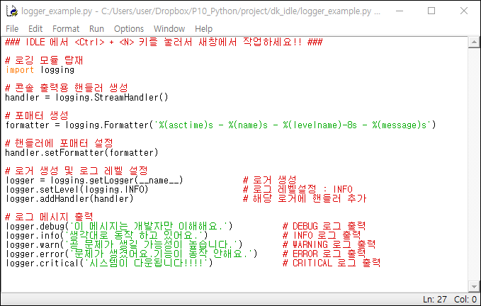
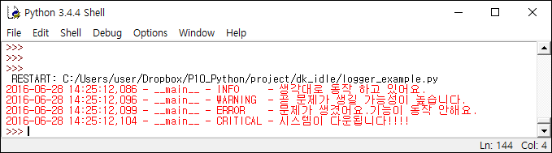
로거 사용 예제
로그 사용 예제 및 실행 결과

Slide 13
설정 파일을 활용한 로깅
전체 키 값 설정, 로거, 핸들러, 포매터의 설정 파일 이름 정의
root 로거 설정
자체 로거 설정
핸들러 설정
포매터 설정

Slide 14
Wrap-up
프로그램 상에 표준 출력문의 값들을 다양한 포맷으로 출력하는 방법에 대해서 알아보았다.
단순히 표준 출력문을 사용하는 것보다 더 나아가 로깅의 개념이 무엇인지 살펴보았다.
파이썬에서 제공하는 로깅 모듈의 사용법을 알아보았다.
설정 파일을 사용함으로써, 소스 코드의 변경 없이 다양한 로그 레벨의 로깅을 할 수 있는 기본적인 방법을 살펴보았다.
해당 로그를 파일로 남기는 방법도 살펴보았다.
소스코드 작성시 소스코드의 추적을 쉽게 하기 위해 어떤식으로 로그를 남기고, 적절한 로그레벨을 설정하는 방법을 훈련하도록 하자.

